Slide 1
第11章 Spring MVC基础
Spring MVC概述
Spring MVC的重要API
Spring MVC的简单应用
Spring MVC的常用注解

Slide 2
11.1
Spring MVC概述
☞点击查看本小节知识架构
11.2
Spring MVC的重要API
☞点击查看本小节知识架构
11.3
Spring MVC的简单应用
11.4
Spring MVC的常用注解
☞点击查看本小节知识架构

Slide 3
学习目标
理解Spring MVC的功能组件和工作流程
掌握Spring MVC的重要API
1
2
理解
掌握
掌握
掌握
掌握Spring MVC的常用注解
掌握Spring MVC的简单应用
4
3

Slide 4

11.1 Spring MVC概述
返回目录
11.1.1
Spring MVC简介
11.1.2
Spring MVC的功能组件
11.1.3
Spring MVC的工作流程

Slide 5
11.1 Spring MVC概述
11.1.1 Spring MVC简介
在第三方MVC框架获得广泛运用之前，开发中通常直接基于Model2模式编写原生代码。为了避免大量使用原生代码带来的弊端，企业级开发中开始转向使用MVC框架，常用的MVC框架包括Struts、Spring MVC等。
Spring MVC是Spring的一个模块，同时也是一个可用于构建Web程序的MVC框架。Spring MVC改善了传统的Model2模式，它提供了一个前端控制器来分发请求，同时，它还支持包括JSP、FreeMarker、Velocity等在内的多项视图技术。除此之外，Spring MVC还提供有多样化配置、表单校验、自动绑定用户输入等功能。
Spring MVC灵活、高效，配置方便，与其他的MVC框架相比，它可以与Spring无缝集成并使用Spring的功能，表现出更好的复用性和扩展性。

Slide 6
11.1 Spring MVC概述
11.1.2 Spring MVC的功能组件
Spring通过一系列组件实现功能，这些组件包括DispatcherServlet（前端控制器）、HandlerMapping（处理器映射器）Handler(处理器)、HandlAdapter（处理器适配器）、ViewResolver（视图解析器）等。
1. DispatcherServlet（前端控制器）
前端控制器负责拦截客户端请求并分发给其他组件，它是整个流程控制的中心，负责调度其他组件的执行，降低各组件之间的耦合，提升整体效率。前端控制器由框架提供，在程序运行过程中自动实现功能。
2. HandlerMapping（处理器映射器）
处理器映射器负责根据客户端请求的URL寻找处理器，Spring MVC中提供了配置文件、注解等映射方式，这些映射方式将由相应的处理器映射器负责处理。处理器映射器由框架提供，在程序运行过程中自动实现功能。

Slide 7
11.1 Spring MVC概述
11.1.2 Spring MVC的功能组件
3. Handler（处理器）
处理器负责对客户端的请求进行处理，由于处理请求涉及到具体的业务逻辑，因此，开发者需要在处理器中编写处理业务逻辑的代码。
4. HandlerAdapter（处理器适配器）
处理器适配器负责根据特定的规则对处理器进行执行，它可以执行多种类型的处理器，是设计模式中适配器模式的具体应用。处理器适配器由框架提供，在程序运行过程中自动实现功能。
5. ViewResolver（视图解析器）
视图解析器负责视图解析，它可以将处理结果生成View（视图）并展示给用户。视图解析器由框架提供，在程序运行过程中自动实现功能，但是View需要由开发者根据具体需求编写。

Slide 8
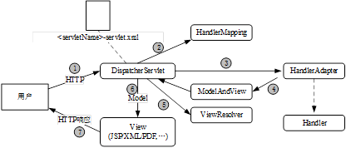
11.1 Spring MVC概述
11.1.3 Spring MVC的功能流程
Spring MVC的工作流程主要围绕DispatcherServlet（前端控制器）展开，前端控制器负责拦截客户端发送的请求并将它分发给对应的处理器处理。因此，前端控制器是Spring MVC整个流程控制的中心。
Spring MVC的工作流程，如图所示。
图中展示了Spring MVC从接收请求到响应的工作流程。在运行过程中，Spring MVC框架的众多组件协同工作，各司其职，共同支撑了Spring MVC框架的功能。通常情况下，Spring MVC在处理客户端请求时要完成以下步骤。

Slide 9
11.1 Spring MVC概述
11.1.3 Spring MVC的功能流程
（1）客户端发出一个HTTP请求，Web应用服务器接收这个请求，如果Web应用的配置文件中指定有DispatcherServlet的映射路径，那么服务器将该请求交给DispatchserServlet处理。
（2）DispatchserServlet接收到请求后，将根据包括URL、方法、报文头和参数在内的请求信息以及HandlerMapping的配置解析出目标Handler。
（3）在解析出目标Handler后，DispatchserServlet将通过相应的HandlerAdapter来调用Handler并完成业务逻辑的处理。
（4）在成业务逻辑处理后，代表处理结果的ModelAndView会被返回到DispatchserServlet，ModelAndView中包含逻辑视图名和模型数据信息。

Slide 10
11.1 Spring MVC概述
11.1.3 Spring MVC的功能流程
（5）DispatcherServlet通过ViewResolver完成逻辑视图名到真实View对象的解析。
（6）获得真实的View对象后，DispatcherServlet将模型数据传给View对象并通过View对象对模型数据进行视图渲染。
（7）DispatcherServlet将最终的View对象响应给客户端并展示给用户。
以上7个步骤是Spring MVC在处理客户端请求时的基本流程，这些步骤中的大部分是Spring MVC自动完成的。由于Handler需要处理具体业务逻辑，View需要向用户展示页面，因此，开发者只需编写与Handler和View相关的内容。

Slide 11
11.2 Spring MVC的重要API
返回目录
11.2.1
DispatcherServlet类
11.2.2
DiapatcherServlet类的辅助API
11.2.3
Controller接口
11.2.4
ModelAndView类

Slide 12
11.2 Spring MVC的重要API
11.2.1 DispatcherServlet类
11.1.3节介绍过，DispatcherServlet是前端控制器，是整个流程控制的中心。实际上，作为Spring MVC程序的入口，DispatcherServlet首先是一个普通的Servlet类，因此，要想让DispatcherServlet类实现功能，首先要在web.xml文件中配置DispatcherServlet。
DispatcherServlet类的配置和普通Servlet类相同，具体如下所示。

Slide 13
11.2 Spring MVC的重要API
11.2.1 DispatcherServlet类
除了contextConfigLocation，还可以通过<param-name>的其他三个值来配置DispatcherServlet，它们分别是namespace、publishContext、publishEvents，其中，namespace用于修改DispatcherServlet对应的命名空间；publishContext用于指定是否将WebApplicationContext发布到ServletContext的属性列表中，如果允许发布，那么开发者可以通过ServletContext获取WebApplicationContext实例；publishEvents用于指定当DispatcherServlet处理完一个请求后，是否需要向容器发布一个ServletRequestHandledEvent事件。

Slide 14
11.2 Spring MVC的重要API
11.2.2 DispatcherServlet类的辅助API
为了帮助DispatcherServlet类实现功能，Spring MVC提供了一些辅助API，这些辅助API是和Spring MVC中的组件相对应的，具体如表所示。
表中列出了DispatcherServlet类的辅助API，在一些应用场景中，这些API需要被配置到Spring的IOC容器中，开发者可根据具体情况完成配置。

Slide 15
11.2 Spring MVC的重要API
11.2.3 Controller接口
Controller接口位于org.springframework.web.servlet.mvc包中，它提供了一个handleRequest()方法，开发者在编写Controller的实现类时，可以在handleRequest()方法中添加处理业务逻辑的代码。在Spring MVC的工作流程中，Controller的实现类充当Handler的功能，在程序运行过程中，DispatcherServlet类会间接调用Controller实现类中的handleRequest()方法并完成业务处理，最终handleRequest()方法将以ModelAndView的形式返回处理结果。

Slide 16
11.2 Spring MVC的重要API
11.2.4 ModelAndView类
ModelAndView类用于封装Controller的处理结果，在ModelAndView类提供的方法中，有一些是开发中经常使用的，具体如表所示。
表中列出了ModelAndView类的常用方法，开发者可根据实际情况选择使用。

Slide 17
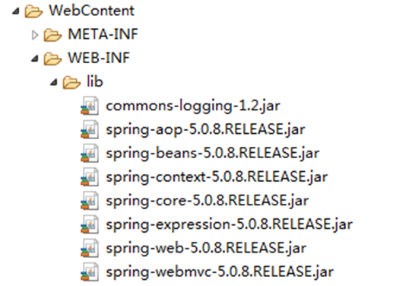
11.3 Spring MVC的简单应用
本章前文中讲解了Spring MVC的基础知识，接下来，本节通过案例演示使用Spring MVC编写程序，具体步骤如下。
（1）在Eclipse中新建Web工程chapter11，将工程所需jar包添加到lib目录下，完成导包。本次要导入的所有jar包如图所示。
（2）在工程chapter11的web.xml文件中添加DispatcherServlet类的配置信息，具体代码如11.2.1中所示，此处不再赘述。

Slide 18
11.3 Spring MVC的简单应用
（3）在工程chapter11的WebContent/WEB-INF目录下新建Spring MVC的配置文件springMVC-config.xml，具体代码如下所示。
以上配置信息为程序配置了Controller实现类、处理器映射器、处理器适配器、视图解析器。

Slide 19
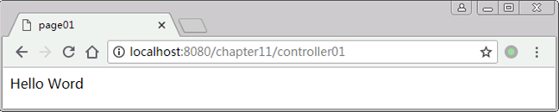
11.3 Spring MVC的简单应用
（4）在工程chapter11的src目录下新建com.qfedu.controller包，在该包下新建类MyController01，具体代码如书中例11-1所示。
（5）在工程chapter11的WebContent/WEB-INF目录下新建page子目录，在page子目录下新建page01.jsp，具体代码如书中例11-2所示。
（6）将工程chapter11添加到Tomcat，启动Tomcat，使用浏览器访问http://localhost:8080/chapter11/controller01，浏览器显示的页面如所示。
以上介绍了编写一个Spring MVC程序的基本步骤，包括配置DispatcherServlet、编写处理业务逻辑的Controller类，将处理器映射器、处理器适配器、视图解析器配置到Spring容器中，编写向用户显示信息的View等。

Slide 20
11.3 Spring MVC的简单应用
除此之外，Spring MVC还支持通过注解的形式编写程序。当使用注解编写Spring MVC程序时，开发人员无须手动实现Controller接口，只需通过@Controller和@RequestMapping注解完成相应的标注即可。
@Controller注解表示一个Controller类，Spring会把@Controller注解标注的类作为处理器，@RequestMapping指定了对应请求的路径映射。在程序运行过程中，Spring MVC会使用这些信息去寻找对应的Controller。接下来通过案例演示基于注解编写Spring MVC程序。
（1）在com.qfedu.controller包下新建类MyController02，具体代码如书中例11-3所示。

Slide 21
11.3 Spring MVC的简单应用
（2）在工程chapter11的WebContent/WEB-INF目录下新建Spring MVC的配置文件springMVC-config02.xml，具体代码如下所示。
（3）修改工程chapter11的web.xml文件，将DispatcherServlet配置信息中的<init-param>元素修改为如下所示。

Slide 22
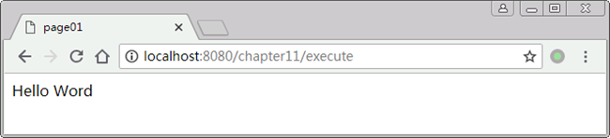
11.3 Spring MVC的简单应用
在以上配置信息中，contextConfigLocation的值被修改/WEB-INF/springMVC-config02.xml，这将意味着Spring MVC将从springMVC-config02.xml文件中获取配置信息。
（4）重启Tomcat，使用浏览器访问http://localhost:8080/chapter11/execute，浏览器显示的页面如图所示。

Slide 23
11.4 Spring MVC的常用注解
返回目录
11.4.1
@RequestMapping注解
11.4.2
@RequestParam注解
11.4.3
@PathVariable注解
11.4.4
@CookieValue注解
11.4.5
@RequestHeader注解

Slide 24
11.4 Spring MVC的常用注解
11.4.1 @RequestMapping注解
为了简化开发， Spring MVC提供有一系列注解供开发人员使用。除了@Controller、@RequestMapping之外，Spring MVC还提供有@RequestParam、@PathVariable、@CookieValue、@RequestHeader等注解。由于前面的小节已演示过@Controller注解的使用方法，此处不再赘述，接下来开始详细讲解关于@RequestMapping的知识。
@RequestMapping用于处理请求地址映射，当@RequestMapping用于一个Controller类时，表示类中的所有响应请求的方法都是以该注解指定的地址作为父路径，当@RequestMapping用于Controller类中的一个方法时，该方法将成为处理请求的方法。

Slide 25
11.4 Spring MVC的常用注解
11.4.1 @RequestMapping注解
@RequestMapping注解提供了一系列属性，具体如表所示。
表中列举了@RequestMapping注解支持的属性，其中最为常用的是value和method，在实际开发中，开发人员可根据具体需求选择使用。
接下来以一个案例演示@RequestMapping注解的使用，具体步骤如下。
（1）在com.qfedu.controller包下新建一个类MyController03，具体代码如书中例11-4所示。

Slide 26
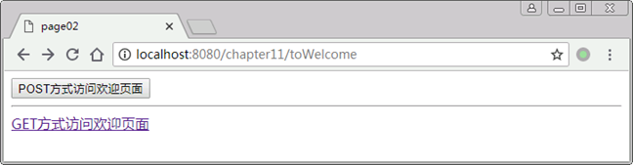
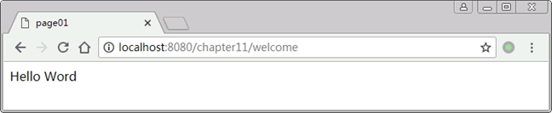
11.4 Spring MVC的常用注解
11.4.1 @RequestMapping注解
（2）在page目录下新建page02.jsp，具体代码如书中例11-5所示。
（3）重启Tomcat，在浏览器中访问http://localhost:8080/chapter11/toWelcome，浏览器显示的页面如图所示。
（4）单击“POST方式访问欢迎页面”按钮，浏览器显示的页面如图所示。

Slide 27
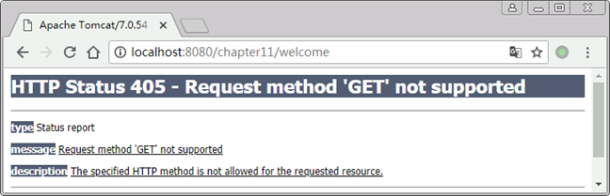
11.4 Spring MVC的常用注解
11.4.1 @RequestMapping注解
（5）单击“返回”按钮，浏览器显示初始所示页面，单击“GET方式访问欢迎页面”超链接，浏览器显示的页面如图11.7所示。

Slide 28
11.4 Spring MVC的常用注解
11.4.2 @RequestParam注解
@RequestParam注解用于获取请求参数的值，它可以将请求参数赋值给方法中的形参，进而完成对请求参数的处理。
@RequestParam注解提供了若干属性，具体如表所示。
表中列举了@RequestParam注解支持的属性，其中最为常用的是value和defaultValue，在实际开发中，开发人员可根据具体需求选择使用。
接下来以一个案例演示@RequestParam注解的使用，具体步骤如下。

Slide 29
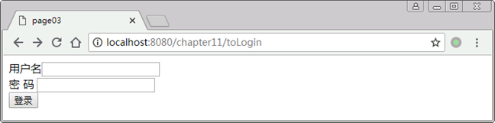
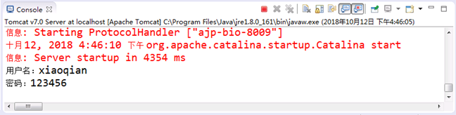
11.4 Spring MVC的常用注解
11.4.2 @RequestParam注解
（1）在com.qfedu.controller包下新建一个类MyController04，具体代码如书中例11-6所示。
（2）在page目录下新建page03.jsp，具体代码如书中例11-7所示。
（3）重启Tomcat，在浏览器中访问http://localhost:8080/chapter11/toLogin，浏览器显示的页面如图所示。
（4）在用户名文本框中输入xiaoqian，在密码文本框中输入123456，单击“登录”按钮，此时控制台窗口显示出页面提交的用户名和密码信息，具体如图所示。

Slide 30
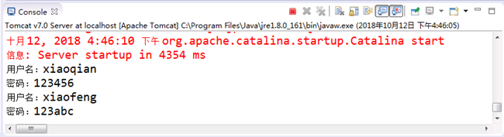
11.4 Spring MVC的常用注解
11.4.2 @RequestParam注解
（5）在浏览器中重新访问http://localhost:8080/chapter11/toLogin，浏览器显示初始页面，不填写用户名和密码信息，直接点击登录按钮，此时控制台窗口显示出用户名和密码信息，具体如图所示。

Slide 31
11.4 Spring MVC的常用注解
11.4.3 @PathVariable注解
@PathVariable注解用于获取URL中的动态参数，它支持动态URL访问并可以将请求URL中的动态参数映射到功能处理方法的形参上。
@PathVariable注解提供有value、required属性，其中，value属性是最常使用的，它用于指定将要映射的参数名称；required属性用于指定参数是否为必须绑定的参数。
接下来以一个案例演示@PathVariable注解的使用，具体步骤如下。
（1）在com.qfedu.controller包下新建一个类MyController05，具体代码如书中例11-8所示。

Slide 32
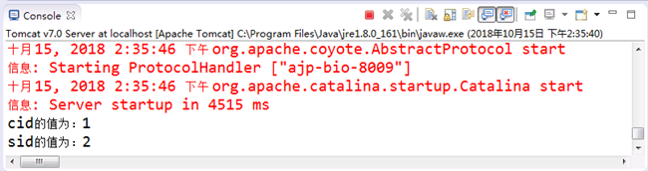
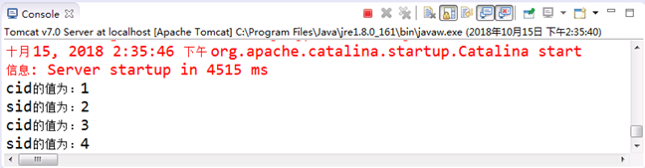
11.4 Spring MVC的常用注解
11.4.3 @PathVariable注解
（2）重启Tomcat，在浏览器中访问http://localhost:8080/chapter11/claList/1/stuList/2，此时控制台窗口显示URL中的动态参数的信息，具体如图所示。
（3）在浏览器中访问http://localhost:8080/chapter11/claList/3/stuList/4，此时控制台窗口显示URL中的动态参数的信息，具体如图所示。

Slide 33
11.4 Spring MVC的常用注解
11.4.4 @CookieValue注解
@CookieValue注解用于获取Cookie数据，它可以将Cookie数据映射到功能处理方法的形参上。
@CookieValue注解提供了若干属性，具体如表所示。
表中列举了@CookieValue注解支持的属性，在实际开发中，开发人员可根据具体需求选择使用。
接下来以一个案例演示@CookieValue注解的使用，具体步骤如下。
（1）在com.qfedu.controller包下新建一个类MyController06，具体代码如书中例11-9所示。

Slide 34
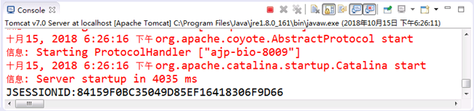
11.4 Spring MVC的常用注解
11.4.4 @CookieValue注解
（2）重启Tomcat，在浏览器中访问http://localhost:8080/chapter11/testCookie，此时控制台窗口显示Cookie信息中JSESSIONID的值，具体如图所示。

Slide 35
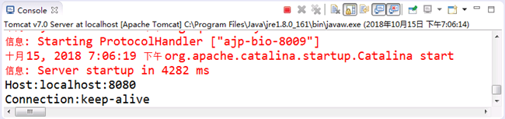
11.4 Spring MVC的常用注解
11.4.5 @RequestHeader注解
@RequestHeader注解用于获取请求头中的数据，它可以将请求头中的数据映射到功能处理方法的形参上。
@RequestHeader注解提供的属性和@CookieValue相同，此处不再具体列举其功能，接下来以一个案例演示@RequestHeader注解的使用，具体步骤如下。
（1）在com.qfedu.controller包下新建一个类MyController07，具体代码如书中例11-10所示。
（2）重启Tomcat，在浏览器中访问http://localhost:8080/chapter11/testRequestHeader，此时控制台窗口显示本次请求的请求头Host和Connection的值，具体如图所示。

Slide 36
本章小结
本章首先介绍了Spring MVC的理论基础，包括Spring MVC简介、Spring MVC的功能组件、Spring MVC的工作流程；然后介绍了Spring MVC的重要API，其中重点讲解了DispatcherServlet类；接下来通过一个案例演示了Spring MVC的简单应用，最后详细讲解了Spring MVC的常用注解。通过本章知识的学习，大家应该理解Spring MVC的特性和优势、Spring MVC各功能组件的功能和工作流程，掌握Spring MVC常用注解的使用，能够使用Spring MVC编写简单的应用程序。

